Slide 1

UNIVERSIDAD TÉCNICA DEL NORTE
FACULTAD CIENCIAS DE LA SALUD
CARRERA DE ENFERMERÍA
TESIS PREVIA LA OBTENCIÓN DEL TÍTULO LICENCIATURA EN ENFERMERÍA
TEMA: Eventos adversos de enfermería en el cuidado directo al paciente del área de medicina interna del Hospital Delfina Torres de Concha- Esmeraldas, 2016.
Autor: Acosta Noguera Daisy Fernanda.
Directora de Tesis: Mph. Sonia Revelo Villarreal.

Slide 2
CAPÍTULO I
PLANTEAMIENTO DEL PROBLEMA
OMS
Mejorar la seguridad de la atención de los pacientes.
IBEAS
Latinoamérica
10 de 100 pacientes, sufren daño
Ecuador
HDTC
Presenta debilidades en relación a la atención de calidad y calidez.
Fomentar la investigación.
Eventos adversos relacionas con enfermería
De 10 servicios del hospital
Ocurren con mas frecuencia en Medicina interna con un 27%
En el servicio de medicina interna existe alta demanda de usuarios y patología complejas, larga estadía.
20 de cada 100 paciente si se duplica los días de hospitalización

Slide 3


Formulación del problema
¿Cuáles son los eventos adversos de enfermería en el cuidado directo al paciente del área de medicina interna del HDTC- Esmeraldas, 2016?

Slide 4

Justificación
OPS implementa la política de seguridad del paciente
MSP implemente normativa y mecanismos para la gestión de riesgo
Hospital en estudio, tasas altas de morbimortalidad, siendo su incidencia en muertes materna y patologías complejas
Beneficiarios
Practicas de seguridad del paciente de manera que se mejore y se brinde una atención de excelencias.

Slide 5
DETERMINAR LOS EVENTOS ADVERSOS DE ENFERMERÍA EN EL CUIDADO DIRECTO AL PACIENTE QUE ASISTE AL ÁREA DE MEDICINA INTERNA DEL HDTC.
Obj 2:Describir el nivel de cumplimiento de notificación y registro de eventos adversos de los profesionales de enfermería del servicio en estudio
Obj 3: Identificar los eventos adversos notificados y registrados en el servicio?
Obj 4: Elaborar una guía educativa para mejorar en el profesional de enfermería la cultura de notificación y registro de eventos adversos.
Obj 1:Identificar el nivel de conocimientos que poseen el personal de enfermería sobre el manual de Seguridad del Paciente del MSP.

Slide 6
2.1. Marco Referencial
España realizo un estudio basado en eventos adversos ligados a la asistencia en los servicios de urgencia.
Colombia realizo un estudio sobre eventos adversos derivados de enfermería: flebitis ulceras por presión y caídas.
México realizo un estudio eventos adversos en pacientes hospitalizados reportados por enfermería
IBEAS estudio los factores relacionados en la calidad de la atención por eventos adversos.
Ecuador realizo un estudio Eventos adversos relacionas con el cuidado de enfermería
Notes:
ESPAÑA: Tomás S. 2010
COLOMBIA: Parra D. 2012
MEXICO: Zárate-Grajales R. 2017
ECUADOR: Vaca Janeth

Slide 7
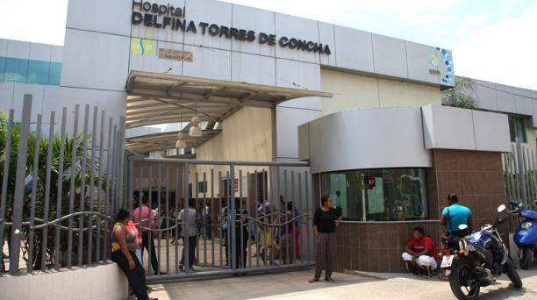
2.2. MARCO CONTEXTUAL
Ubicado al norte de la cabecera cantonal de la provincia de Esmeraldas, en la Avenida Libertad al Oeste entre la calle Manabí y la 24 de mayo, en la parroquia Bartolomé Ruiz.

Slide 8
2.3. MARCO CONCEPTUAL
Evento Adverso:
Evento centinela: es el que sucede y causa daño.
Cuasi eventos: evento o situación que podría haber producido un accidente, lesión o enfermedad, que no ocurrió por una intervención oportuna.

Slide 9
2.3. MARCO CONCEPTUAL
EVENTOS ADVERSOS
Calidad y seguridad del paciente.
Cultura de notificación y registro
El evento adverso en los cuidados de enfermería
Notificación y registro del evento adverso
Notes:
Protocolo de Londres: este es para investigación y análisis de incidentes clínicos
el modelo queso suizo explica el error humano
10 aspectos para evaluar y proteger la seguridad del paciente
Error de medicación (incumplimiento del horario, error en la dosis, medicación no autorizada)

Slide 10
2.4 MARCO ÉTICO Y LEGAL
Constitución de la Republica del Ecuador
Código Deontológico de Enfermería
Plan Nacional Del Buen Vivir

Slide 11
3. Metodología de la investigación
TIPO Y DISEÑO DE LA INVESTIGACIÓN
20 enfermeras del servicio de medicina interna del HDTC
Encuesta con un método empírico, Check list con un método deductivo
MÉTODOS Y TÉCNICAS
Enfoque Cuantitativo
POBLACIÓN OBJETO
Descriptivo
Observacional
De corte transversal

Slide 12
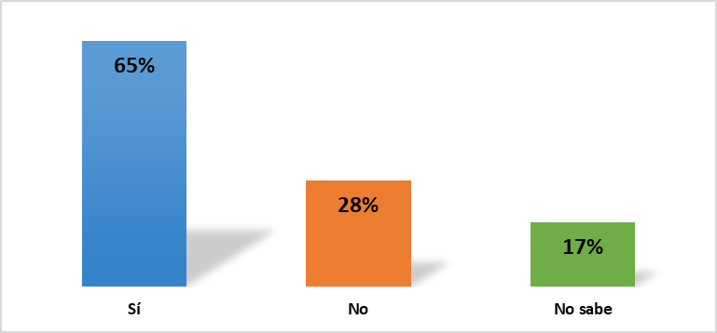
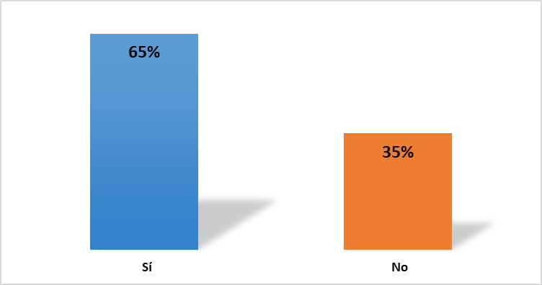
RESULTADOS DE LA INVESTIGACIÓN
Existencia de un programa de seguridad del paciente en la institución
Conocimiento por el personal de enfermería sobre el manual de seguridad.
OMS/OPS, 26 de abril del 2013
Resolución Ministerial Nº 533-2008/MINSALUD

Slide 13
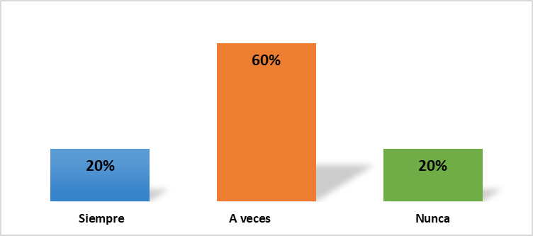
Personal de enfermería recibe capacitación sobre seguridad del paciente.
María del Carmen, 2015
Notes:
Las capacitaciones impulsa la seguridad con el fin de poner todo lo aprendido en practica a través de habilidades y destrezas que se desarrollan

Slide 14
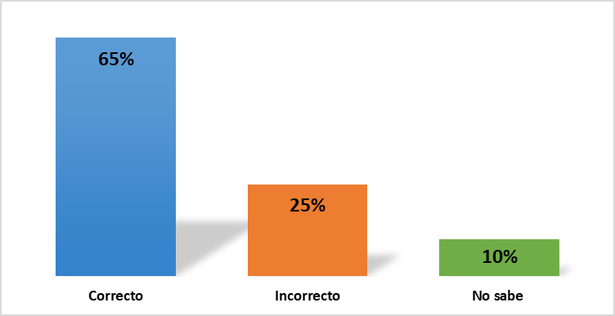
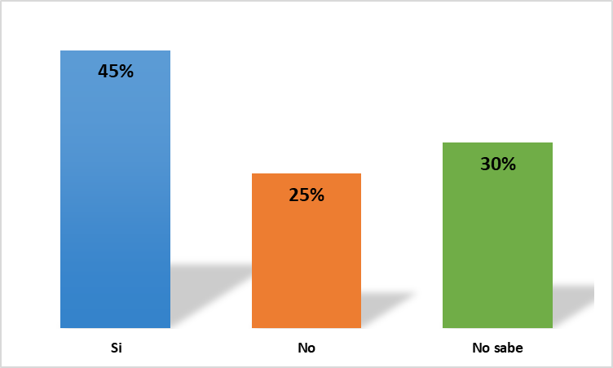
Conocimiento de enfermería sobre el concepto de evento adverso.
Prevención de evento adverso aplicando los estándares del cuidado asistencial.
Notes:
Logrando por la interaccion de lo científico con las actividades realizadas cotidianamente .
Es decir que la practica sin los conocimientos científicos no vale

Slide 15
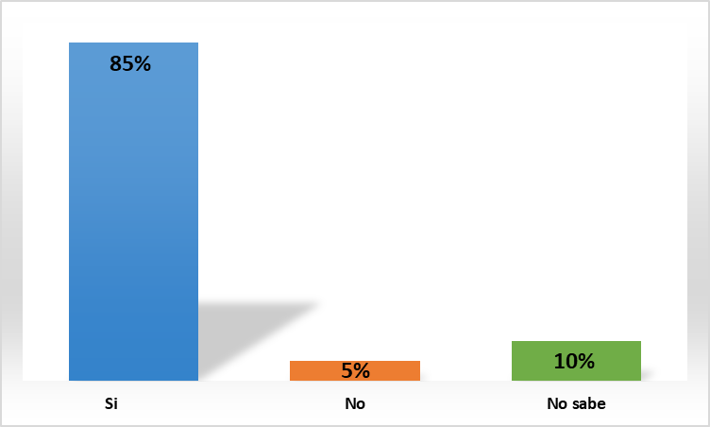
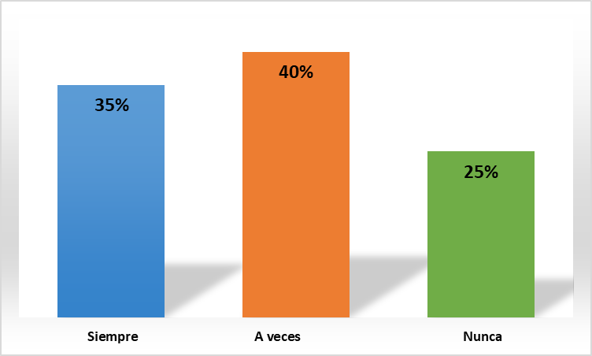
Existe formatos para el reporte de eventos adversos.
Notificación y registro sobre evento adverso.
María Yubely, 2011

Slide 16

Según la opinión de enfermería es importante notificar y reportar eventos adversos.
Existen eventos adversos en el servicio que no hayan sido notificados y registrados
Wegner en el año 2012,

Slide 17
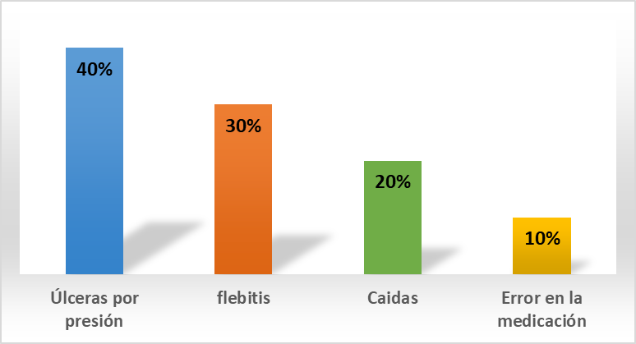
EVENTOS ADVERSOS REPORTADOS EN EL DOCUMENTO DE NOTIFICACIÓN Y REGISTRO DE EVENTOS ADVERSO.
Parra, 2012
Notes:
Son eventos que se pueden prevenir aplicando la normativa de seguridad para el paciente

Slide 18
Conclusiones
El 65% del personal de enfermería tiene un nivel alto de conocimiento sobre el manual de Seguridad del Paciente del MSP.
El personal de enfermería tiene un nivel medio de notificación y registro de eventos adversos, por lo tanto la cultura de reportes no es adecuada.
Los eventos adversos mas frecuentes: Flebitis 30%, caídas 20%, ulceras por presión 40%, mal admiración de medicación 10%.

Slide 19
Recomendaciones
Los profesionales de enfermería continúen adquiriendo conocimientos sobre guías, manuales, normas actualizadas sobre seguridad del paciente a fin de direccionar las acciones hacia una disminución de la incidencia de eventos adversos.
Se debe implementar la cultura de notificación de registro de eventos adversos como estrategia clave para aprender de los errores y evitar su recurrencia, intensificando el sistema de reporte voluntario de eventos adversos y vigilancia activa.
Manejar alertas y estrategias de seguridad del paciente como mecanismo para prevenir la aparición de dichos eventos adversos, es importante y urgente capacitar periódicamente al personal con el fin de brindar atención de calidad a los pacientes.

Slide 20


Slide 21


Este trabajo es dedicado para ustedes.

